Slide 1
ΥΠΟΥΡΓΕΙΟ ΕΣΩΤΕΡΙΚΩΝ
Κεντρικός Κόμβος Διαλειτουργικότητας Στοιχείων ΟΤΑ
Συλλογή Στοιχείων, Νέες Προκλήσεις
Ε.Ε.Τσαμίλης, Π. Έξαρχος, Ν. Δίκαρος & Αραμπατζής
(Δ/νση Ηλ. Διακυβέρνησης)
- Νοέμβριος 2017 -

Slide 2
Για τι θα μιλήσουμε…
Τι είναι ο Κεντρικός Κόμβος Διαλειτουργικότητας Στοιχείων ΟΤΑ
Ποια η ανάγκη δημιουργίας του
Ποια η λειτουργία του
Τι δεδομένα συλλέγει και από ποιους φορείς
Σε ποιους φορείς και πως τα διοχετεύει
Οφέλη και αδυναμίες του

Slide 3
Ο Κόμβος Διαλειτουργικότητας του ΥΠΕΣ
Τι είναι ο Κεντρικός Κόμβος Διαλειτουργικότητας Στοιχείων ΟΤΑ ?
Πληροφοριακό Σύστημα
συλλογής,
αποθήκευσης,
μετασχηματισμού,
παρουσίασης μέσω δυναμικών αναφορών και
διάχυσης σε άλλους φορείς,
των Οικονομικών (κυρίως) στοιχείων των φορέων της Τ.Α..

Slide 4
Λίγη Ιστορία… (1)
Οι πρώτες προσπάθειες συλλογής Οικονομικών στοιχείων ΟΤΑ από το ΥΠΕΣ ξεκινούν από το 2001 (αποστολή χειρόγραφων εντύπων και αρχείων Excel). Ανεξάρτητη συλλογή στοιχείων από ΕΛΣΤΑΤ.
Μηχανισμός Στήριξης ν.3845/10 : υποχρέωση αξιόπιστων οικονομικών στοιχείων Γενικής Κυβέρνησης (συμπεριλαμβάνεται η Τ.Α. ως υποτομέας S.1313, πολύ μεγάλος αριθμός φορέων!!!)
«Καλλικράτης» (ν.3852/10): συνένωση Δήμων + 13 Περιφέρειες => Ο Κόμβος προβλέπεται ως υποέργο, παράλληλα με ανάπτυξη web services των ΟΤΑ
2010 : Υπουργικές Αποφάσεις Βάσεων δεδομένων Οικονομικών Στοιχείων Τ.Α.: Αρχικά Διαδικτυακή Εφαρμογή χειροκίνητης καταχώρησης => Μελλοντικά προέβλεπε Κεντρικό Κόμβο Διαλειτουργικότητας με αυτοματοποιημένη άντληση (web services)
Υλοποίηση της Διαδικτυακής Εφαρμογής χειροκίνητης καταχώρησης (Β.Δ. ΥΠΕΣ-ΕΕΤΑΑ). Επείγουσες ανάγκες πληροφόρησης «Μνημονίου». Αποτέλεσε το επίσημο μέσο συλλογής και διάδοσης στοιχείων του ΥΠΕΣ έως το 2015 (συνεχίζει να λειτουργεί υποστηρικτικά)
Η πυροσβεστική λύση
Η Ανάγκη
Η Ευκαιρία

Slide 5
Λίγη Ιστορία… (2)
2011 : Υλοποίηση Κεντρικού Κόμβου Διαλειτουργικότητας στο ΥΠΕΣ
συγχρηματοδοτούμενο έργο από το ΕΣΠΑ με ανάδοχο την εταιρία OTS AE
2012 : Έναρξη Παραγωγικής Λειτουργίας Κόμβου
άντληση πλήρων οικονομικών στοιχείων, προσωπικού και μισθοδοσίας από Δήμους και Περιφέρειες
2014 : Δημιουργείται στον Κόμβο web service για την αυτοματοποιημένη αποστολή στοιχείων στο ΓΛΚ (Σύστημα Ενοποίησης Χρηματοοικονομικών Αναφορών Φορέων Γενικής Κυβέρνησης)
2016 : το ΓΛΚ καθιερώνει τα στοιχεία του Κόμβου ως τα επίσημα στοιχεία Εκτέλεσης Προϋπολογισμού και Απολογισμού για τους ΟΤΑ, ακολουθεί και η ΕΛΣΤΑΤ. Η EUROSTAT σε επίσημα συμπεράσματα κάνει ιδιαίτερη μνεία για αυτήν την επιτυχημένη προσπάθεια της Χώρας μας
2016 : Η πρώτη «επέκταση» του Κόμβου: ένταξη των Νομικών Προσώπων Τ.Α. + παρακολούθηση Στοχοθεσίας συγχρηματοδοτούμενο έργο από το ΕΣΠΑ
Το Σήμερα…
Ο Κόμβος
Αποδοχή

Slide 6
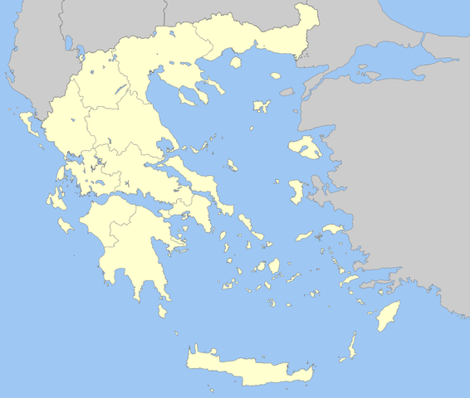
Ενταγμένοι Φορείς στον Κόμβο Διαλειτουργικότητας
ΤΟΠΙΚΗ ΑΥΤΟΔΙΟΙΚΗΣΗ
ΔΗΜΟΙ (325 Καλλικρατικοί Δήμοι)
ΠΕΡΙΦΕΡΕΙΕΣ (13)
ΝΠΔΔ της Τ.Α.* (περίπου 530, εκτός Σχολικών Επιτροπών)
ΝΠΙΔ της Τ.Α.* (περίπου 730, όμως υποχρέωση υποβολή υπό προϋποθέσεις θεσμικού πλαισίου)
Συνολικά περίπου 1.600 φορείς!!!
*Πιλοτική ένταξη, μελλοντικά πλήρης ένταξη όλων!!!

Slide 7
Ο Κόμβος Διαλειτουργικότητας του ΥΠΕΣ
Στατιστικοί Ανταποκριτές
Λοιποί φορείς (μελλοντικά)
Φορείς που δεν διαθέτουν web service (π.χ. ΝΠΔΔ & ΝΠΙΔ της Τ.Α.)
Upload αρχείων XML ή Πρότυπων Excel
XML
ΥΠΕΣ, ΓΛΚ, ΕΛΣΤΑΤ, ΚΕΔΕ, ΑΠΔ, κτλ *Διαβαθμισμένα δικαιώματα
(Δ/ΝΣΗ ΗΛ. ΔΙΑΚ. ΥΠΕΣ)

Slide 8
Αξιολογούμενη Υπηρεσία - IMM
Μέσω του IMM, επιλέξαμε να αξιολογήσουμε την υπηρεσία που μπορεί να περιγραφεί ως ακολούθως (A.2):
Συλλογή μέσω του Κεντρικού Κόμβου Διαλειτουργικότητας του ΥΠΕΣ από τα web services των φορέων της Τ.Α., της μηνιαίας επεξεργασμένης δημοσιονομικής πληροφορίας και μετάδοση από αυτόν σε κατάλληλη μορφή στο web service του Πληροφοριακού Συστήματος «Συλλογή και Ενοποίηση Χρηματοοικονομικών Αναφορών Φορέων της Γενικής Κυβέρνησης» του ΓΛΚ.

Slide 9
Owner της Υπηρεσίας
Το ΥΠΕΣ είναι το αρμόδιο Υπουργείο για τη δημοσιονομική πορεία των φορέων της Τοπικής Αυτοδιοίκησης, είναι αρμόδιο για τη συλλογή και αποστολή των οικονομικών (στατιστικών) στοιχείων στο ΓΛΚ και κάνει παρεμβάσεις στους εποπτευόμενους φορείς για το σκοπό αυτό.
Συνεπώς θεωρούμε ως owner της υπηρεσίας το ΥΠΕΣ (A.3) καθώς αποτελεί το κεντρικό σημείο συντονισμού της διαδικασίας (D.4):
Παρότι η διαδικασία του δημοσιονομικού reporting ανήκει συνολικά στο ΓΛΚ για όλους τους υποτομείς της Κεντρικής και Γενικής Κυβέρνησης και παρότι τα ίδια τα data ανήκουν στους Φορείς της Τ.Α. (data owners).

Slide 10
End-user της Υπηρεσίας
Ο κύριος καταναλωτής των οικονομικών στοιχείων είναι το ΓΛΚ και σε αυτό αναφερόμαστε ως end-user της υπηρεσίας (A.4).
Τα συλλεγμένα στοιχεία διατίθενται και σε άλλους φορείς, όπως ΕΛΣΤΑΤ, ΕΛΣυν, Αποκεντρωμένες Διοικήσεις, ΚΕΔΕ. Γενικά, είναι δυνατόν να διατεθούν στοιχεία με κατάλληλη κλήση του web service που διαθέτει ο Κόμβος (D.2).
Συνεπώς αναφερόμαστε σε μία A2A service.
Η Υπηρεσία μπορούμε να θεωρήσουμε ότι κινείται σε Εθνικό Επίπεδο (A.5), διότι τα δημοσιονομικά δεδομένα αποστέλλονται στο ΓΛΚ και χρησιμοποιούνται από αυτό για τη διαδικασία Υπερβολικού Ελλείμματος και την αξιολόγηση της πορείας του Προγράμματος Δημοσιονομικής Σταθερότητας

Slide 11
Προαγωγή Διαλειτουργικότητας-Επανάχρησης
Η συλλογή και αποστολή στο ΓΛΚ των στοιχείων των φορέων μέσω του Κόμβου επιλέχθηκε ως λύση σταθμίζοντας τις εργατοώρες που θα απαιτούνταν για τη συλλογή και χειροκίνητη φόρτωση των αρχείων txt των φορέων από το ΥΠΕΣ. Επίσης, ο Κόμβος αποτελεί ένα κεντρικό σημείο διάθεσης των στοιχείων των φορέων και δεν χρειάζεται αυτοί να αποστέλλουν σε πολλαπλές βάσεις, ούτε οι ενδιαφερόμενοι φορείς να τα ζητούν από εναλλακτικά κανάλια που να χρειάζονται ad hoc προσαρμογές, προάγοντας έτσι την διαλειτουργικότητα και την επανάχρηση της πληροφορίας (D.1).

Slide 12
Περιγραφή Αξιολογούμενης Υπηρεσίας - IMM
Φορείς της Τ.Α.:
Δημιουργούν κάθε μήνα αρχεία XML (Αναφορές) με τα Οικονομικά Στοιχεία, τα οποία θα λάβει το ΥΠΕΣ καλώντας τα Web services που διαθέτουν
Η ΔΙΑΔΙΚΑΣΙΑ ΓΙΝΕΤΑΙ ΚΑΘΕ ΜΗΝΑ (monthly reporting) ΚΑΙ ΑΠΟΚΛΕΙΣΤΙΚΑ ΕΝΤΟΣ ΤΟΥ ΔΙΚΤΥΟΥ ΣΥΖΕΥΞΙΣ
Κλήση των web services
Διάθεση XML αρχείων
Ο Κόμβος Διαλειτουργικότητας του ΥΠΕΣ: Καλεί κάθε μήνα τα web services των φορέων της Τ.Α. και λαμβάνει τα μηνιαία οικονομικά τους στοιχεία σε αρχεία XML (έχει καθορίσει τα στοιχεία και τη δομή των XML, γίνονται απλοί λογικοί έλεγχοι, αυτόματη αποστολή e-mail πληροφόρησης στους ΣτατιστικούςΑνταποκριτές). Εναλλακτικά οι φορείς φορτώνουν τα αρχεία τους σε ειδική διαδικτυακή εφαρμογή μέσω των accounts των Στατ. Ανταπ. που έχουν ορίσει. Τα στοιχεία αποθηκεύονται στην Κεντρική Βάση δεδομένων (Oracle) και στη συνέχεια μετασχηματίζονται τη νύχτα και φορτώνονται στο Business Intelligence σύστημα (obiee 11g) μέσω του οποίου οι Διαχειριστές μπορούν να πραγματοποιήσουν δυναμικές αναφορές (τα στοιχεία αποκτούν διαστάσεις), να ελέγξουν και να αξιολογήσουν. Σε συμφωνημένες προθεσμίες αποστέλλονται κάθε μήνα στο ΓΛΚ σε αρχεία txt (που έχει καθορίσει το ΓΛΚ) αφού μετασχηματιστούν κατάλληλα, τα μηνιαία οικονομικά στοιχεία μέσω κλήσης του web service του.
Κλήση web service και αποστολή txt αρχείων
Το web service του ΓΛΚ ειδοποιεί τους Διαχειριστές του Κόμβου για σφάλματα που εντοπίζονται στο αρχείο (warnings και critical (το αρχείο δεν φορτώνεται και απαιτείται επανυποβολή νέου). Με βάση αυτά, οι Διαχειριστές επικοινωνούν με τον φορέα που αφορούν για προβεί σε διορθώσεις, κάνουν επανάντληση των στοιχείων και τελικώς επανυποβολή στο web service του ΓΛΚ.

Slide 13
Οι Διαδικασίες
Σημειώνουμε ότι για την περιγραφείσα ροή εργασιών εφαρμόζονται οι διαδικασίες που προβλέπει το θεσμικό πλαίσιο για τη μηνιαία συλλογή των στοιχείων στον Κόμβο και την αποστολή μηνιαίων οικονομικών στο ΓΛΚ (σημαντικό στοιχείο για το οποίο αξιολογείται η Χώρα μας από τους Θεσμούς), επίσης υπάρχουν σαφώς καθορισμένοι ρόλοι-εργαζόμενοι-Διευθύνσεις που τις επιτελούν εντός φορέων (Στατιστικοί Ανταποκριτές), ΥΠΕΣ (Δ/νση Οικ. ΟΤΑ και Δ/νση Ηλ. Διακυβέρνησης) και ΓΛΚ (D.7).
Επίσης πρέπει να σημειώσουμε ότι η ανάπτυξη της υπηρεσίας δεν στηρίχθηκε σε κάποια διεθνή πρότυπα καθώς δεν υπήρχαν γνωστά, αλλά σε καλές πρακτικές (D.9).

Slide 14
Τα δεδομένα που συλλέγονται στον Κόμβο
Data
Ποιοτικά Στοιχεία για τους Φορείς
Στοιχεία Μισθοδοσίας και Προσωπικού
Λοιπά δεδομένα που μπορούν να φορτωθούν (π.χ. CSV)
Οικονομικά Στοιχεία
Φορείς: ΔΗΜΟΙ,
ΠΕΡΙΦΕΡΕΙΕΣ, ΝΠΔΔ & ΝΠΙΔ της Τ.Α.

Slide 15
Ποιοτικά Στοιχεία για τους Φορείς
ΑΦΜ
Γεωγραφική και Διοικητική Διάρθρωση
Έκταση
Πληθυσμός
Γεωγραφική έδρα
Στοιχεία Στατιστικών Ανταποκριτών (όνομα, τηλ., e-mail)
Τύπος και Κατηγορία φορέα ΝΠ (π.χ. ΝΠΔΔ, το οποίο είναι Δημοτικό Ίδρυμα)
Άλλες πληροφορίες (πχ. εταιρεία που έχει το web service του φορέα, περιγραφή λόγων αποτυχημένης άντλησης μέσω web service)

Slide 16
Οικονομικά Στοιχεία
Μηνιαία αποστολή από Φορείς της Τ.Α.
ΑΠΟΛΟΓΙΣΤΙΚΑ ΣΤΟΙΧΕΙΑ / ΠΟΡΕΙΑ ΕΚΤΕΛΕΣΗΣ ΠΡΟΫΠΟΛΟΓΙΣΜΟΥ (ανά ΚΑΕ!!!)
ΣΤΟΙΧΕΙΑ ΙΣΟΖΥΓΙΟΥ ΓΕΝΙΚΟΥ ΚΑΘΟΛΙΚΟΥ (ανά Λογαριασμό!!!)
ΜΗΝΙΑΙΑ ΣΤΟΙΧΕΙΑ ΕΓΚΥΚΛΙΟΥ 2/61968/0094/17-9-2010
ΣΤΟΙΧΕΙΑ ΜΗΤΡΩΟΥ ΔΕΣΜΕΥΣΕΩΝ (μόνο για τους υπόχρεους σε τήρηση φορείς) (ανά Κωδικό και παραστατικό!!!)
ΣΤΟΙΧΕΙΑ ΠΟΡΕΙΑΣ ΕΙΣΠΡΑΞΗΣ ΕΣΟΔΩΝ (μόνο για ΟΤΑ) (ανά ΚΑΕ!!!)
ΣΤΟΙΧΕΙΑ ΕΝΔΟΚΥΒΕΡΝΗΤΙΚΩΝ ΣΥΝΑΛΛΑΓΩΝ (απαραίτητο για ενημέρωση του Συστήματος του ΓΛΚ)
ΣΤΟΙΧΕΙΑ ΠΑΡΑΚΟΛΟΥΘΗΣΗΣ ΣΤΟΧΟΘΕΣΙΑΣ ΚΥΑ 7261/13 (ΦΕΚ 450 Β/26-2-2013) (1^{η} επέκταση)
Δυνατότητα ετήσιας παραμετροποίησης σε ειδικό middleware σύστημα!!!

Slide 17
Στοιχεία Μισθοδοσίας και Προσωπικού
Μηνιαία αποστολή από Φορείς της Τ.Α.
ΣΤΟΙΧΕΙΑ ΜΙΣΘΟΔΟΣΙΑΣ
ΣΤΟΙΧΕΙΑ ΠΡΟΣΩΠΙΚΟΥ
ΣΤΟΙΧΕΙΑ ΜΙΣΘΟΔΟΣΙΑΣ ΑΠΟ ΕΑΠ
ΣΤΟΙΧΕΙΑ ΑΠΟΓΡΑΦΗΣ ΠΡΟΣΩΠΙΚΟΥ ΥΔΜΗΔ
Φόρτωση Αρχείων που λαμβάνει το ΥΠΕΣ από ΕΑΠ και ΥΔΜΗΔ
Υλοποίηση από ΥΠΕΣ

Slide 18
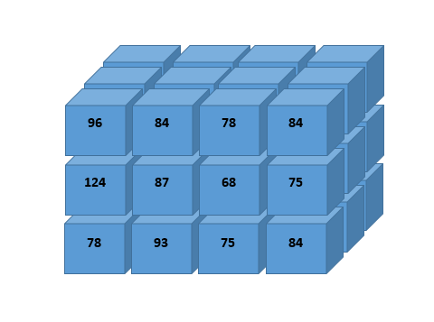
Διαστασιοποίηση Δεδομένων
ΜΕΤΑΣΧΗΜΑΤΙΣΜΟΙ από τη πρωτογενή ΒΔ στο ΒΙ Analytics: Τα δεδομένα που χρησιμοποιούνται στις αναφορές αποκτούν Διαστάσεις!!!
Ποσά σε €
ΜΑΡ
Εννοιολογική Διάσταση (π.χ. ΚΩΔ. Προϋπολογισμού 1^{ης} βαθμίδας/ 2^{ης} βαθμίδας, κτλ)
ΦΕΒ
ΙΑΝ
Χρονική Διάσταση (Μήνας/ ‘Έτος)
Γεωγραφική/ Διοικητική Διάσταση (ΑΠΔ/ Περιφ/ Νομός/ Δήμος)

Slide 19
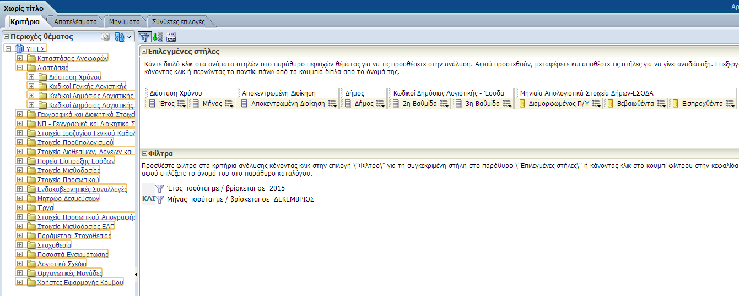
Oracle Business Intelligence EE (1)
Περιβάλλον obiee
Δημιουργία Αναφοράς με τις Διαστάσεις

Slide 20
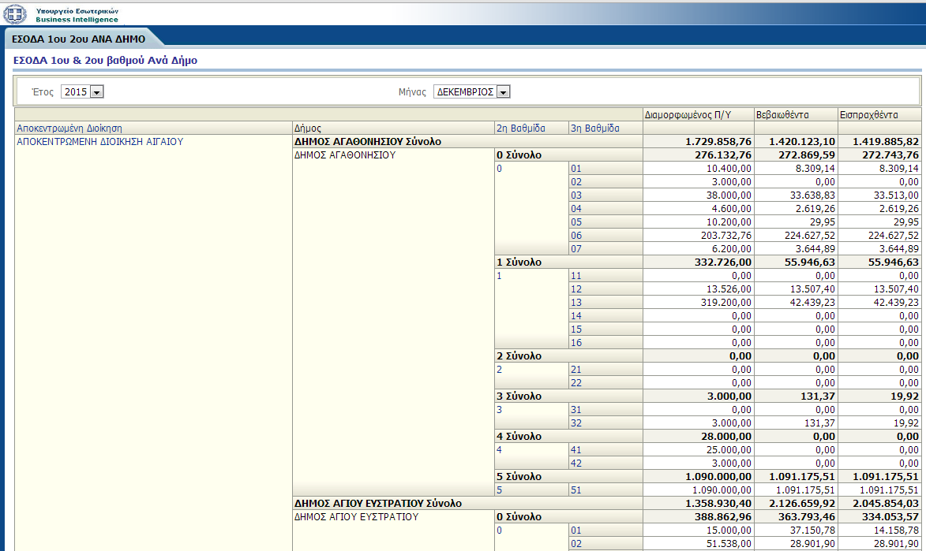
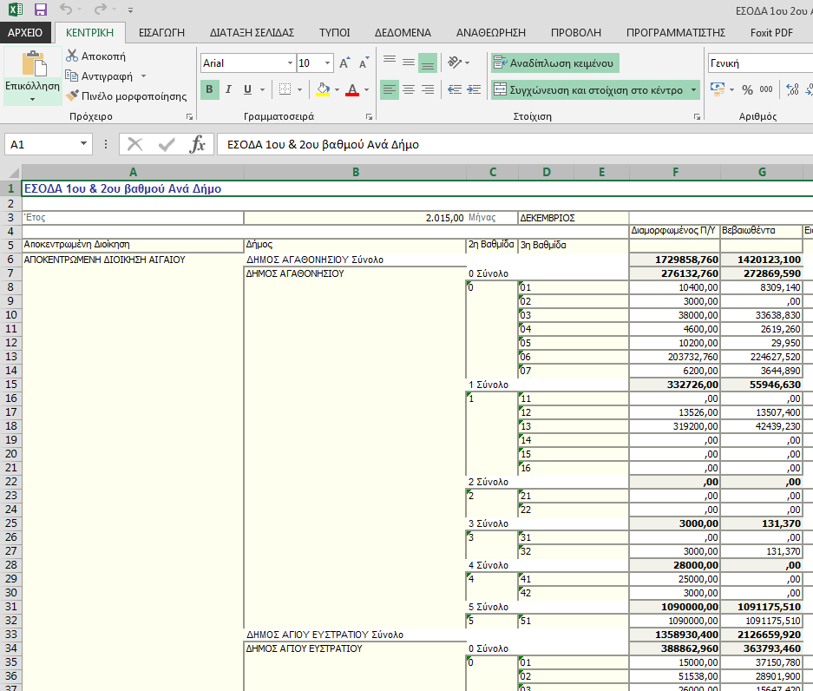
Oracle Business Intelligence EE (2)
Άνοιγμα Αναφοράς
Εξαγωγή στοιχείων σε διάφορες μορφές, html, pdf, csv, excel

Slide 21
Ενσωμάτωση Στοιχείων ΔΗΜΩΝ & ΠΕΡΙΦΕΡΕΙΩΝ
2013
2014
2015
2016
...
ΔΗΜΟΙ
ΠΕΡΙΦΕΡΕΙΕΣ
ΣΤΟΙΧΕΙΑ ΣΤΑ ΕΤΗ
Oracle DB: 150 εκ. εγγραφές
Έχουν αποσταλεί κατάλληλα μετασχηματισμένα όλα τα Στοιχεία Εκτέλεσης Προϋπολογισμού/ Απολογισμού στο ΓΛΚ (Σύστημα Ενοποίησης Χρηματοοικονομικών Αναφορών Φορέων Γενικής Κυβέρνησης)

Slide 22
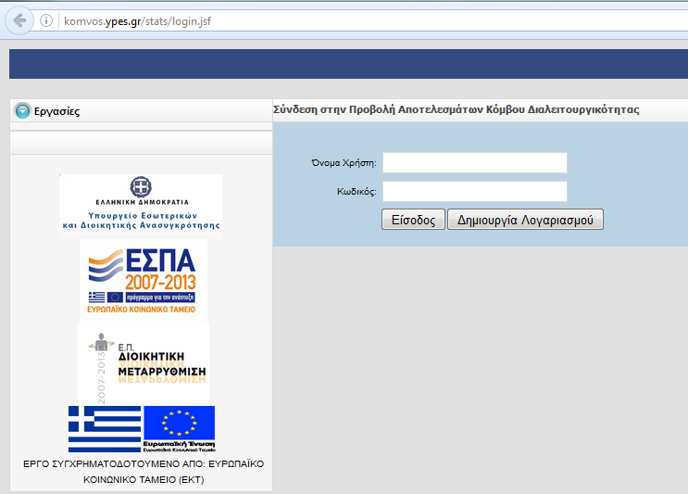
Η Νέα Ιστοσελίδα Εφαρμογής Κόμβου
Στατιστικοί Ανταποκριτές – Νέα Ιστοσελίδα Κόμβου http://komvos.ypes.gr/stats
Δημιουργία Λογαριασμού
Δυνατότητα Ανάρτησης στοιχείων αρχεία XML ή Excel (για όσους δεν διαθέτουν web service)
Δυνατότητα Ελέγχου Στοιχείων
Δυνατότητα εξαγωγής αναρτημένων στοιχείων σε Excel

Slide 23
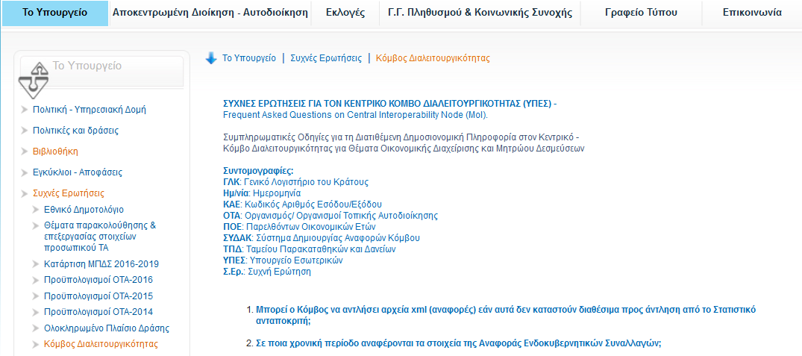
Συχνές Ερωτήσεις για τον Κόμβο Διαλειτουργικότητας
Ιστοσελίδα ΥΠΕΣ www.ypes.gr
(διαδρομή): «Το Υπουργείο» => «Συχνές Ερωτήσεις» => «Κόμβος Διαλειτουργικότητας»
Αντί για έκδοση και αποστολή έγγραφων οδηγιών και διευκρινήσεων
ΙΣΤΟΣΕΛΙΔΑ ΥΠΕΣ:
Συχνές Ερωτήσεις και Απαντήσεις (FAQ) Κόμβου Διαλειτουργικότητας!!!
ομαδοποιημένο και εύκολα προσβάσιμο υλικό!

Slide 24
SWOT Analysis
Δυνατά σημεία (Strengths) 1. Συλλογή πληρέστατου Data set (+Στοχοθεσία, +Στοιχεία ΕΑΠ κ ΥΔΜΗΔ) 2. Δυναμικές Αναφορές BI Analytics Oracle (πχ ΜΠΔΣ) 3. Δυνατότητα χρονοσειρών (διαθέτει 4 έτη) 4. Διαλειτουργικότητα μεταξύ φορέων i. Αυτοματοποιημένη άντληση web service + Upload (όχι χειροκίνητη καταχώρηση, αποφόρτιση Στατιστικών Ανταποκριτών, εγκυρότερα δεδομένα) ii. Αποστολή στοιχείων και Πρόσβαση σε σημαντικούς φορείς (ΓΛΚ, ΕΛΣΤΑΤ, ΚΕΔΕ), οι ΟΤΑ δεν στέλνουν σε πολλαπλές βάσεις δεδομένων 5. Υποστήριξη (διαχειριστική και εκπαιδευτική) από τη Δ/νση Ηλ. Διακυβέρνησης (ΥΠΕΣ)
Ευκαιρίες (Opportunities) 1. Προτεινόμενο έργο αναβάθμισης: hardware και ανασχεδιασμός χρονοβόρων διαδικασιών και της διαδικασίας άντλησης στοιχείων (οι φορείς θα καλούν το web service του Κόμβου για να αποστείλουν στοιχεία) 2. Δυνατότητα αποστολής στοιχείων σε φορείς μέσω του web service του Κόμβου 3. Πρόσβαση Αποκεντρωμένων Διοικήσεων σε Αναφορές BI (μελλοντικά και σε άλλους φορείς με ελεγκτικό ρόλο, π.χ. Ελεγκτικό Συνέδριο) 4. Ιστοσελίδα κόμβου: Έλεγχος & Εξαγωγή στοιχείων (Excel) από τους Στατιστικούς Ανταποκριτές των ΟΤΑ

Slide 25
SWOT Analysis
Αδυναμίες (Weaknesses) 1. Αλλαγή προδιαγραφών απαιτεί επικαιροποίηση web service, αυτό οφείλεται σε περιορισμούς που θέτει η αρχιτεκτονική του συστήματος (D.10) 2. Δεν περιλαμβάνει τον Ισολογισμό 3. Ποιότητα και πληρότητα στοιχείων εναπόκειται στο πως τα τηρούν οι φορείς (πάντα απαιτούνται έλεγχοι) 4. Ανάγκη καλύτερης Αυθεντικοποίηση και επικαιροποίηση των στοιχείων των Στατιστικών Ανταποκριτών 5. Απαιτείται ανταλλαγή e-mail για την πληροφόρηση αλλαγών, ώστε να γίνουν οι διαδικασίες επανάντλησης και επανυποβολής των στοιχείων ενός φορέα
Κίνδυνοι (Threats) 1. Όγκος δεδομένων και Πλήθος φορέων, περιορισμοί: i. χώρος αποθήκευσης ii. Αύξηση χρόνου μετασχηματισμών 2. Προκλήσεις Διαλειτουργικότητας: i. Θεσμικής (χρόνοι ενημέρωσης| χρόνοι άντλησης), ii. Σημασιολογικής (κωδικολόγια) και iii. Τεχνικής (για web service ο φορέας να έχει Πλ.Σ. & ΣΥΖΕΥΞΙΣ)

Slide 26
Προτάσεις Βελτίωσης
Οι Αδυναμίες και οι Κίνδυνοι αποτελούν σημεία προς βελτίωση του Κόμβου
Ανασχεδιασμός της διαδικασίας άντλησης στοιχείων από τους Φορείς: Οι Φορείς θα καλούν το web service του Κόμβου μέσω client για να αποστείλουν τα δεδομένα τους σε XML (δεν θα απαιτείται να συντηρούν web services).
Πιο αυτόματη ενημέρωση για αλλαγές των στοιχείων των φορέων, ώστε να αποφευχθεί η διαδικασία ανταλλαγής e-mails.
Βελτίωση της διαδικασίας Αυθεντικοποίησης των Στατιστικών Ανταποκριτών και επικαιροποίησης των στοιχείων τους. Θα μπορούσε να χρησιμοποιηθεί η υποδομή Auth2 της ΓΓ Πληροφοριακών συστημάτων.
Παρότι θα ήταν δυνατή η πλήρης ηλεκτρονικοποίηση της διαδικασίας, εντούτοις για λόγους που έχουν να κάνουν με την ωριμότητα των φορέων και τη νομοθεσία, δεν συνίσταται να υλοποιηθεί.

Slide 27
Κόστος υλοποίησης έως σήμερα
Με όλες του τις δυνατότητες και την προστιθέμενη αξία, τελικά πόσο μπορεί να κόστισε ο Κόμβος?...
Περίπου € 230.000 !!! (μαζί με την 1^{η} επέκταση)

Slide 28
- ΤΕΛΟΣ - ΕΥΧΑΡΙΣΤΟΥΜΕ ΓΙΑ ΤΗΝ ΠΡΟΣΟΧΗ ΣΑΣ Ε.Ε.Τσαμίλης, Π.Έξαρχος, Ν.Δίκαρος & Γ.Αραμπατζής (Δ/νση Ηλ. Διακυβέρνησης Υπουργείου Εσωτερικών) e.tsamilis@ypes.gr, pexarchos@ypes.gr, n.dikaros@ypes.gr & garampat@gmail.com

